Slide 1

Dexter Digital
A REVOLUÇÃO DA INFORMÁTICA NA EDUCAÇÃO
Leonardo Augusto

Slide 2
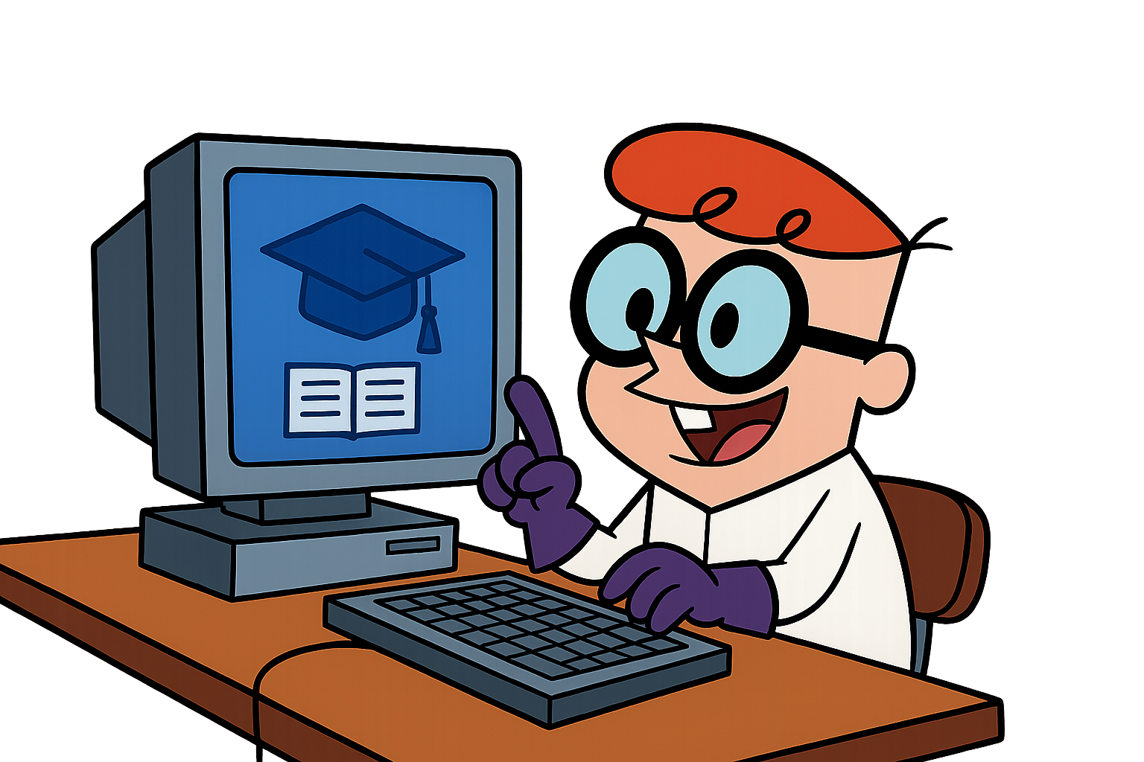
Informática Básica
Seus Primeiros Passos no Mundo Digital
Informática Básica para Iniciantes: Seus Primeiros Passos no Mundo Digital Bem-vindo(a) ao mundo da informática! Se você está começando agora, este guia rápido e simples foi feito para você. Vamos desvendar os principais itens da informática básica, com exemplos práticos do seu dia a dia.

Slide 3
O computador é a "cabeça" de toda a operação. É a máquina que processa informações.
01
O Computador A Máquina Central

Slide 4
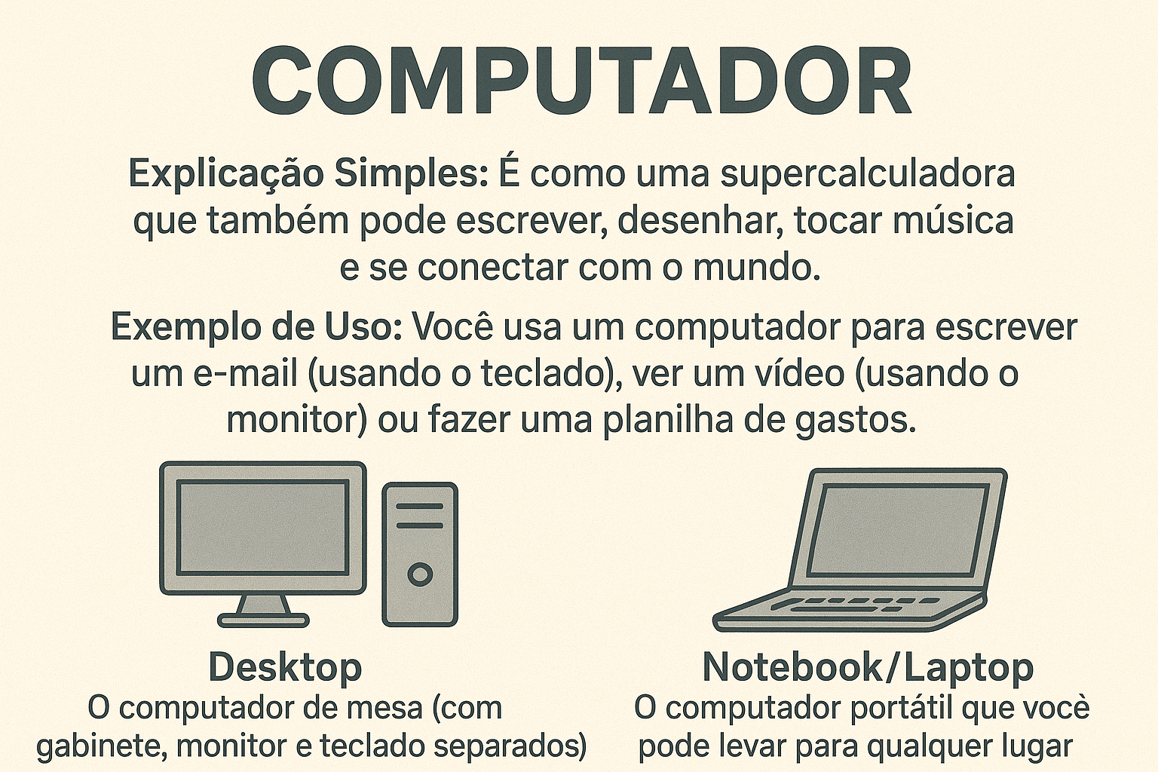
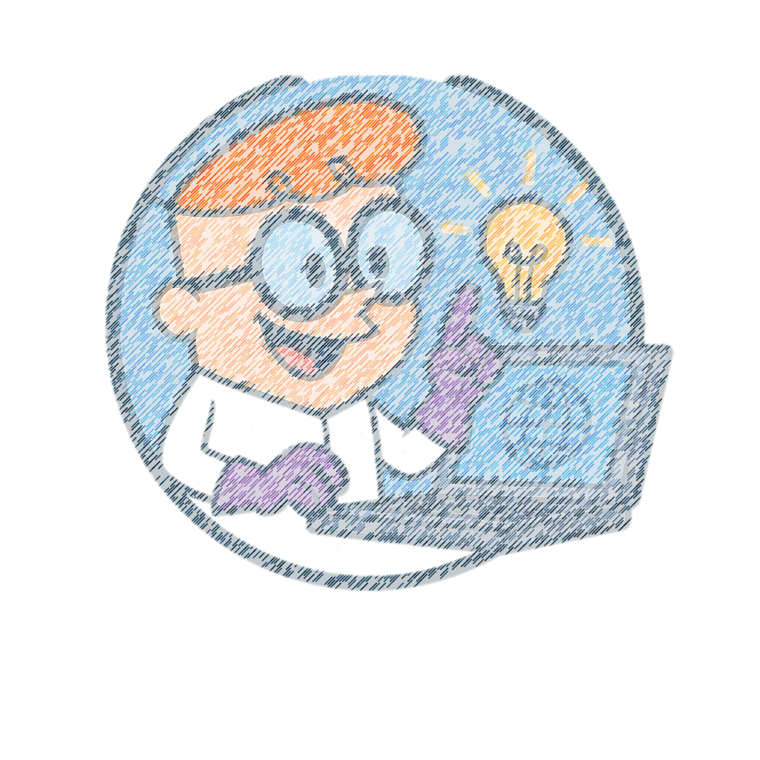
Explicação Simples: É como uma super calculadora que também pode escrever, desenhar, tocar música e se conectar com o mundo. Exemplo de Uso: Você usa um computador para escrever um e-mail (usando o teclado), ver um vídeo (usando o monitor) ou fazer uma planilha de gastos. Tipos Comuns: Desktop: O computador de mesa (com gabinete, monitor e teclado separados).Notebook/Laptop: O computador portátil que você pode levar para qualquer lugar.
O Computador A Máquina Central

Slide 5
Hardware é toda a parte física do computador, aquilo que você consegue tocar.
02
Hardware A Parte que Você Toca

Slide 6
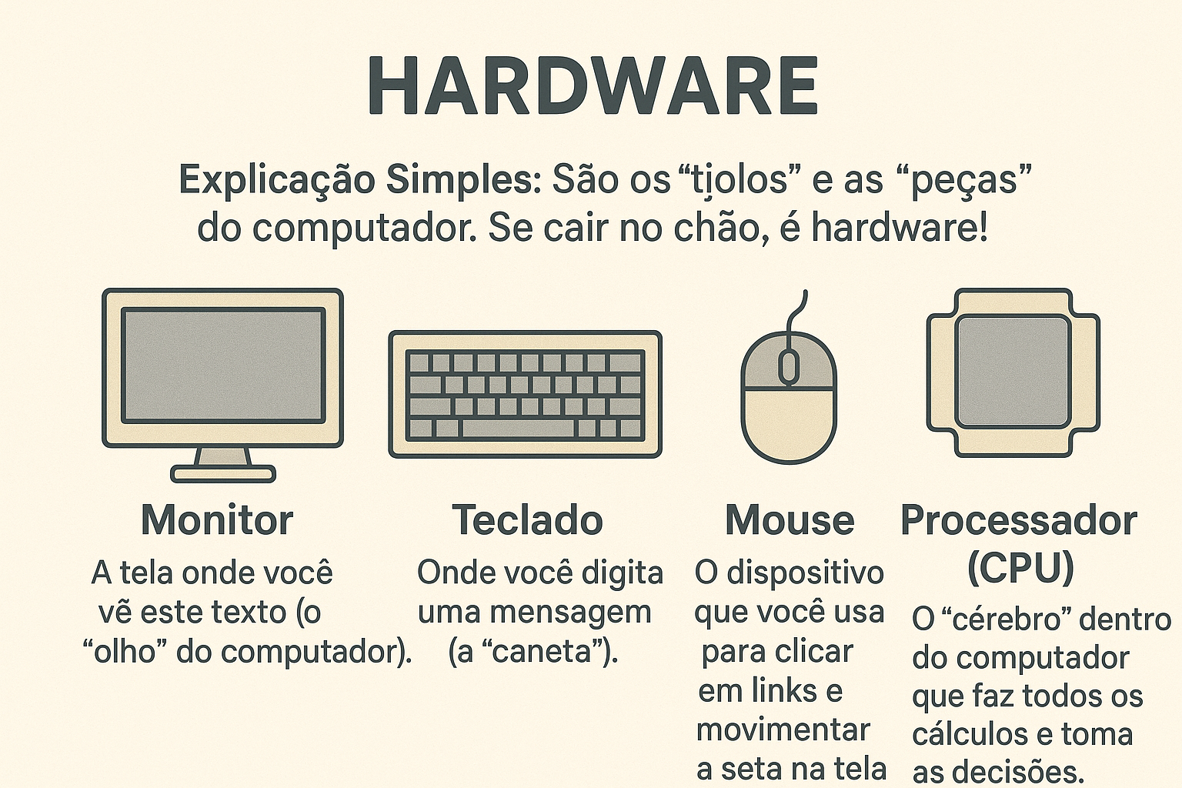
Explicação Simples: São os "tijolos" e as "peças" do computador. Se cair no chão, é hardware!Exemplos de Uso:Monitor: A tela onde você vê este texto (o "olho" do computador).Teclado: Onde você digita uma mensagem (a "caneta").Mouse: O dispositivo que você usa para clicar em links e movimentar a seta na tela (o "apontador").Processador (CPU): O "cérebro" dentro do computador que faz todos os cálculos e toma as decisões.
Hardware A Parte que Você Toca

Slide 7
Software é a parte lógica, ou seja, os programas e as instruções que dizem ao hardware o que fazer. Você não pode tocar no software, mas pode usá-lo.
03
Software Os Programas e Aplicativos

Slide 8
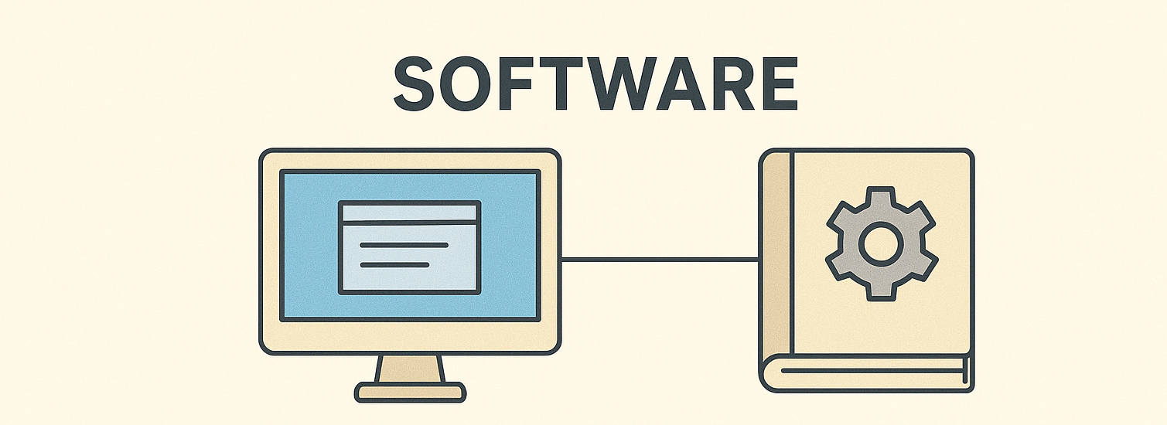
Explicação Simples: São as "receitas" e os "livros de instruções" que o computador lê para funcionar ou executar tarefas específicas.Exemplos de Uso:Sistema Operacional (SO): O software principal, como o Windows, macOS ou Android. Ele gerencia tudo. Exemplo: Quando você liga o computador e vê a área de trabalho, é o Sistema Operacional trabalhando.Aplicativos/Programas: Softwares específicos para tarefas. Exemplo: O Google Chrome para navegar na internet, o Word para escrever documentos ou o WhatsApp para enviar mensagens.
Software Os Programas e Aplicativos

Slide 9
A internet é uma rede global que conecta bilhões de computadores e dispositivos.
04
Internet A Grande Rede Mundial

Slide 10
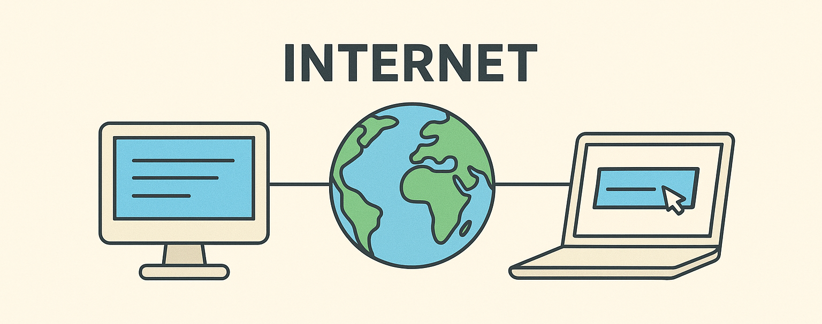
Explicação Simples: É uma "estrada gigante" que liga seu computador a qualquer outro no mundo.Exemplos de Uso:Navegar (acessar sites): Pesquisar a previsão do tempo em um site de notícias.E-mail: Enviar uma foto para um amigo que está em outro país.Redes Sociais: Ver as fotos da sua família no Instagram ou Facebook.
Internet A Grande Rede Mundial

Slide 11
Arquivos são onde as informações são guardadas. Pastas são usadas para organizar esses arquivos.
05
Arquivos e Pastas Organizando suas Coisas

Slide 12
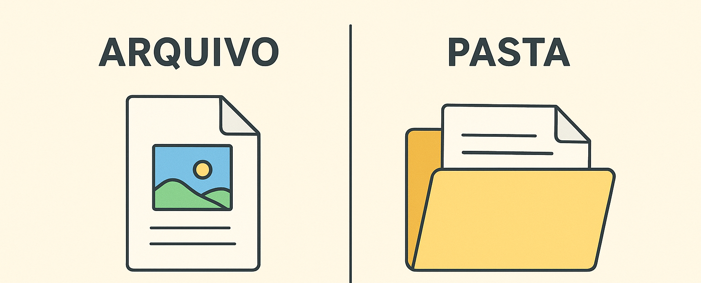
Explicação Simples: O arquivo é como um documento (uma carta, uma foto, uma música) e a pasta é como um envelope ou um armário onde você guarda vários documentos relacionados.Exemplos de Uso:Arquivo: A foto que você tirou no celular (.jpg) ou o texto que você digitou (.docx).Pasta: Criar uma pasta chamada "Viagem 2025" e guardar dentro dela todos os arquivos de fotos e orçamentos da viagem.
Arquivos e Pastas Organizando suas Coisas

Slide 13
AGRADECIMENTOS
Leonardo Augusto

Slide 14

OBRIGADO POR LER ATÉ AQUI
Esse Ebook foi gerado por IA, e diagramado por humano. O passo a passo se encontra no meu Github
. Esse conteúdo foi gerado com fins didáticos de construção, não foi realizado uma validação cuidadosa humana no conteúdo e pode conter erros gerados por uma IA.
https://github.com/leoaugustofp-oss/prompts-recipe-to-create-a-ebook

